Slide 1
Алгоритъм “Танцуващи връзки” Dancing Links
Проблемът “Точно покритие” (Exact Cover):
1. Дадена е: матрица от 0 и 1.
2. Търси се: подмножество от редове на матрицата.
3. Условие: сумата от избраните редове да е точно единичен вектор.
Пример: (Knuth)
0 0 1 0 1 1 0
1 0 0 1 0 0 1
0 1 1 0 0 1 0
1 0 0 1 0 0 0
0 1 0 0 0 0 1
0 0 0 1 1 0 1

Slide 2
Алгоритъм “Танцуващи връзки” Dancing Links
Решение:
Избираме редове1, 4 и 5:
➔ 0 0 1 0 1 1 0
1 0 0 1 0 0 1
0 1 1 0 0 1 0
➔ 1 0 0 1 0 0 0
➔ 0 1 0 0 0 0 1
0 0 0 1 1 0 1
+ ==========
Резултат: 1 1 1 1 1 1 1

Slide 3
Същината на алгоритъм “Танцуващи Връзки”
История:
1. Публикуван от Hitotumatu, Noshita (1978, Information Processing Letters).
2. Популяризиран от Donald Knuth, “Dancing Links” (2000)
От къде идва името:
- Algorithm X = традиционен backtracking;
- Algorithm DLX = Dancing Links + Algorithm X.
Наименованието “Танцуващите връзки” (Dancing Links ) идва от съществената роля на Двойно-свързаните списъци (Doubly-Linked Lists) при реализацията на алгоритъма. Кнут се възползва от ефективното и лесно добавяне и изключване на обекти от двойно свързани списъци. Именно от тези действия идва името“Танцуващи връзки”

Slide 4
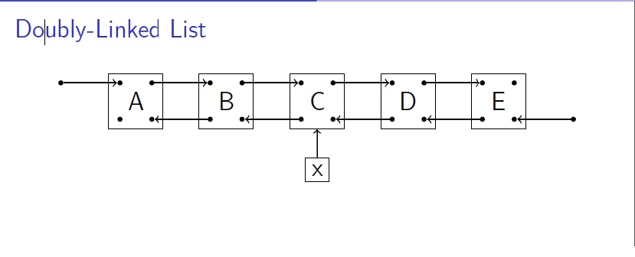
Двойно-свързан списък - представяне

Slide 5
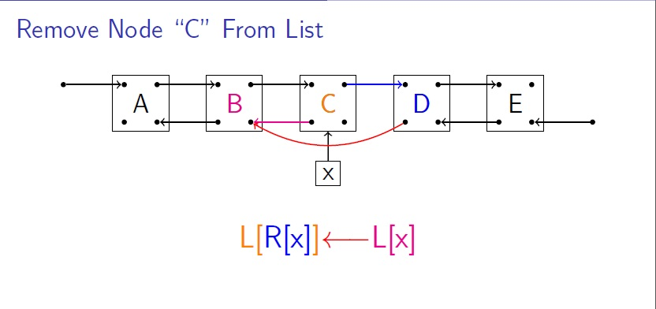
Двойно-свързан списък Отстраняване на елемент C

Slide 6
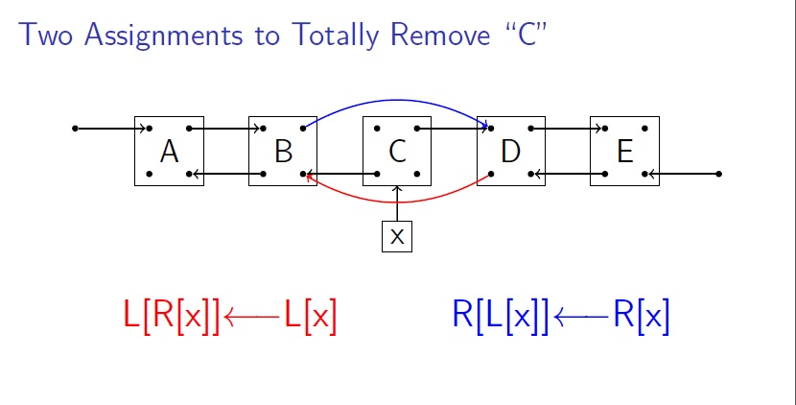
Двойно-свързан списък Отстраняване на елемент C – две операции

Slide 7
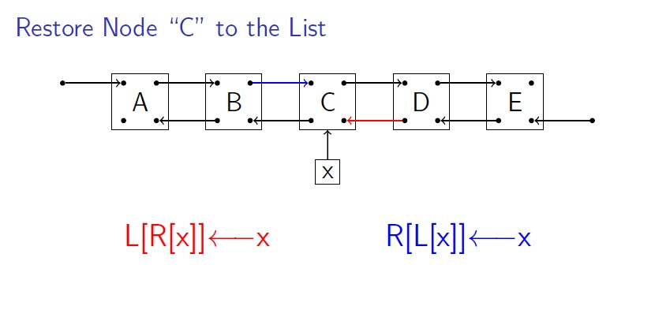
Двойно-свързани списъци Възстановяване на елемент C в списъка

Slide 8
Алгоритъм “”Танцуващи връзки” за решаване на проблема “Точно покритие”
Алгоритъм “”Танцуващи връзки” представя матрицата “Точно Покритие” като тороидален двойно-свързан списък. За всяка колона има специален ColumnNode, който съдържа уникалното име тази колона и броя на възлите в колоната. Всека единица (1) в списъка, е Node. Всеки Node сочи към съседен обект нагоре, надолу, наляво, надясно, и към съответния му ColumnNode. Специален ColumnNode h сочи към първия ColumnNode от ляво, като отправна точка за алгоритъма. Кнут представя структурата така:

Slide 9
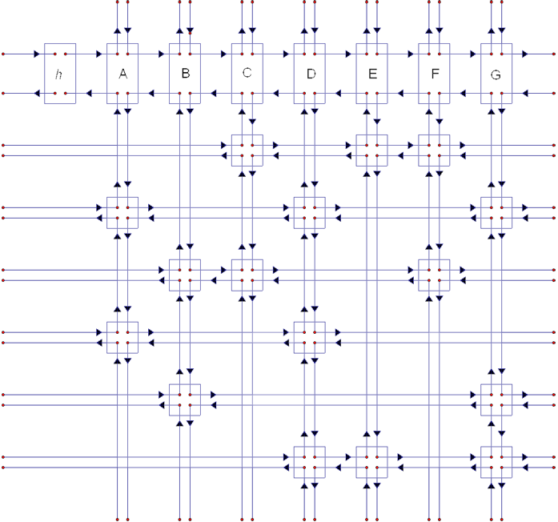
Вътрешно представяне на “Точно покритие”

Slide 10
Node(data object) structure
struct data object // matrix data structure.
{
data_object* L; //Link to next object left.
data_object* R; // " right.
data_object* U; // " up.
data_object* D; // " down.
data_object* C; //Link to column header.
int x; //In a column header: number of ones
} //in the column. Otherwise: row index.

Slide 11
Алгоритъм “”Танцуващи връзки”
Ако матрицата A е празна, проблемът е решен успешно.
В противен случай избор на колона c (съдържаща най-малко елементи).
Избор на ред r, така че A_{r, c} = 1.
Включване на реда r в частичното решение.
За всяка колона j такава, че A_{r, j} = 1, за всеки ред i такъв, че A_{i, j} = 1, отстраняваме ред i от матрицата A; отстраняваме колоната j от матрицата A.
Повтаряме този алгоритъм рекурсивно за редуцираната матрица A.

Slide 12
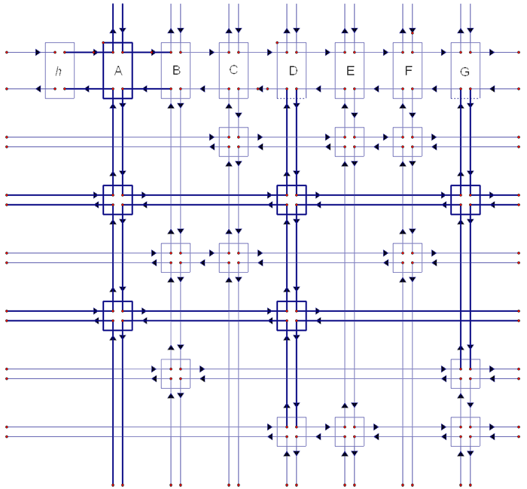
Избор на колона (cover/uncover)

Slide 13
Пример
Нека е дадено множеството U = {1, 2, 3, 4, 5, 6, 7} и колекцията от групи = {A, B, C, D, E, F}, където:
A = {1, 4, 7}; B = {1, 4}; C = {4, 5, 7};
D = {3, 5, 6}; E = {2, 3, 6, 7}; F = {2, 7}.
Проблемът се представя с матрицата:
 | 1 | 2 | 3 | 4 | 5 | 6 | 7
A | 1 | 0 | 0 | 1 | 0 | 0 | 1
B | 1 | 0 | 0 | 1 | 0 | 0 | 0
C | 0 | 0 | 0 | 1 | 1 | 0 | 1
D | 0 | 0 | 1 | 0 | 1 | 1 | 0
E | 0 | 1 | 1 | 0 | 0 | 1 | 1
F | 0 | 1 | 0 | 0 | 0 | 0 | 1

Slide 14
Практическо прилагане и оценка
Представяне на Sudoku, като проблем “Точно Покритие”
Колоните представят ограниченията на пъзела. В Sudoku, имаме четири: 1. По позиция: Само едно число може да заема една клетка 2. По ред: Само една инстанция на число може да бъде в ред 3. По колона: Само една инстанция на число може да бъде в колона 4. По регион: Само една инстанция на число може да бъде в един регион
Всяко число – кандидат, идва със собствен набор от ограничения. Затова са необходими 9 ^ 2 * 4 = 324 колони.
Редовете представят всяка една възможна позиция за всяко число. Следователно, ще има 9^3=729 реда. Всеки ред ще представя позицията само на един кандидат. Ето защо, във всеки ред само на 4 места ще се срещат 1-ци, представляващи избора на ограниченията за тази позиция.

